Slide 1



10/03/2026
12:25
Programación de Computadoras 2
Julio Alfredo Fernández Rodríguez

Slide 2

Clase 7
Ciclos {
<="Programación de Computadoras 2
"/>
Escuela de Ingeniería de Ciencias y Sistemas
Facultad de Ingeniería
Universidad San Carlos de Guatemala

Slide 3
Agenda
Recursos
01
02
03
04
05
06
Anuncios
Repaso clase anterior
For ...Next
While
Do ...Loop
Vectores
For ...Next
While
Do ...Loop
Formularios

Slide 4

}
Competencias {
Aplica ciclos For y While en Visual Basic .NET para automatizar tareas dentro de aplicaciones interactivas.
Utiliza vectores matrices y métodos de ordenamiento en Visual Basic .NET para organizar y consultar datos de manera eficiente.

Slide 5
For ...Next {
El ciclo For...Next se utiliza para repetir un bloque de instrucciones un número determinado de veces.
Es muy útil cuando se conoce de antemano cuántas veces debe ejecutarse el código.
}

Slide 6
For contador As Integer = valor_inicial To valor_final [Step incremento]
' Instrucciones que se repiten
Next
  contador: variable de control del ciclo.
  valor_inicial: desde dónde empieza.
  valor_final: hasta dónde llega.
  Step: (opcional) define el incremento o decremento del contador (por defecto es 1).
Estructura de For ...Next
}

Slide 7
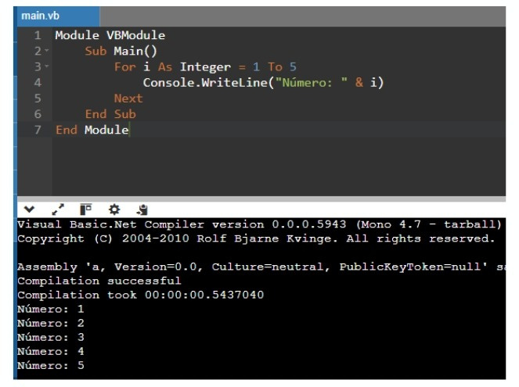
Ejemplo {
}

Slide 8
While {
El ciclo While se utiliza para repetir un bloque de código mientras se cumpla una condición lógica.
Se evalúa la condición antes de ejecutar el bloque, y si es verdadera, el código se repite. Si es falsa, el código ya no se ejecuta.
}

Slide 9
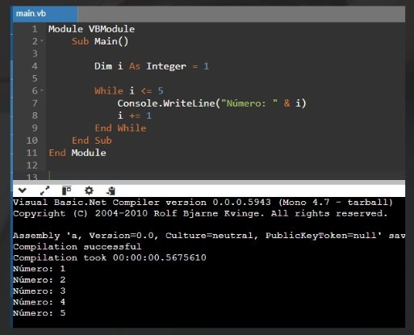
While condicion
'Instrucciones que se repiten
End While
Estructura
de while
}

Slide 10
Do ...Loop {
Do...Loop se usa para repetir un bloque de instrucciones mientras se cumpla una condición, o hasta que se cumpla una condición.
A diferencia del While, el Do...Loop puede evaluar la condición al principio o al final, lo que permite mayor flexibilidad.
}

Slide 11
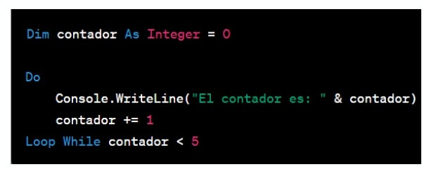
Do
'Instrucciones
Loop While condicion
En este ciclo, la condición se evalúa después de ejecutar el bloque de código, lo que garantiza que el bloque se ejecute al menos una vez.
Do ...Loop
}

Slide 12
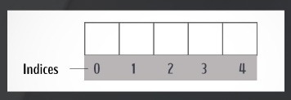
Vectores {
Un vector en VB.NET es una colección de elementos del mismo tipo, almacenados en posiciones consecutivas de memoria.
Cada elemento se accede mediante un índice numérico que comienza en 0.
}

Slide 13
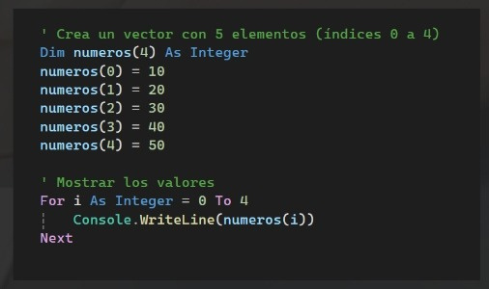
Ejemplos
}

Slide 14
Resumen {
01
02
03
Definición de ciclos
Definición de vectores
Uso de condiciones
}

Slide 15

Frase {
El código puede fallar cien veces, pero siempre habrá una línea que lo resuelva.
}

Slide 16

Resiliencia {
Capacidad de una persona para adaptarse positivamente a situaciones difíciles.

Slide 17

Ejemplo práctico

Slide 18

Practiquemos lo aprendido

Slide 19


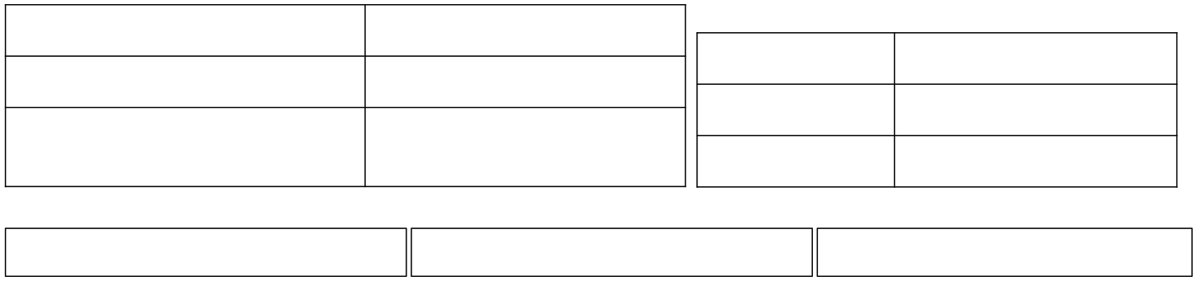
Nombre de la actividad:
Cantidad de participantes:
Doy fe que esta actividad está
planificada en dtt (Sí/No):
Hora de inicio:
Hora de fin:
Duración (min):
Participantes: llenar las siguientes cajas de texto (tomar información del chat del meet)

Slide 20

¡GRACIAS POR SU ATENCIÓN!
Dudas?
<="Recuerda que tenemos nuestro foro semanal donde puedes consultar cualquier duda que te surja en la semana.
"/>

